Slide 1
Pracownia Baz Danych
Tworzenie kopii baz danych, oraz naprawa bazy danych
Mateusz Dampc, Aplitt Sp. z.o.o

Slide 2
Wpierw ankieta końcowa ;) I oceny końcowe
Wypełnij poniższą ankietę:
https://docs.google.com/forms/d/e/1FAIpQLSfLGGkUiRHHaOtNtDMm_4HdzrOxuvv0niJXwAdLe19YRA9PqA/viewform?usp=sf_link

Slide 3
Polecenia Debian
Egzamin E.14 obsługujący bazę danych może odbywać się na Systemie Operacyjnym Debian.
Do naszych zajęć potrzebujemy poleceń:
su – polecenie pozwalające na przejście do konta administracyjnego
apt-get install <nazwa_paczki> - polecenie pozwalające zainstalować konkretną paczkę z oprogramowaniem
dpkg-query –l – wylistowanie dostępnych paczek w systemie
dpkg-query –l ’<regexp>’ – wylistowanie dostępnych paczek w systemie po nazwie uwzględnionej poprzez regexp
apt-get remove <nazwa_paczki> - polecenie do usunięcia oprogramowania
service ‚nazwa deamona’ status/start/stop/restart/enable/disable – Polecenie do :
Sprawdzenia stanu demona usługi
Uruchomienie deamona usługi
Wyłączenie deamona usługi
Zrestartowanie deamona
Uruchomienie wraz ze startem systemu
Wyłączenie przy uruchomieniu systemu

Slide 4
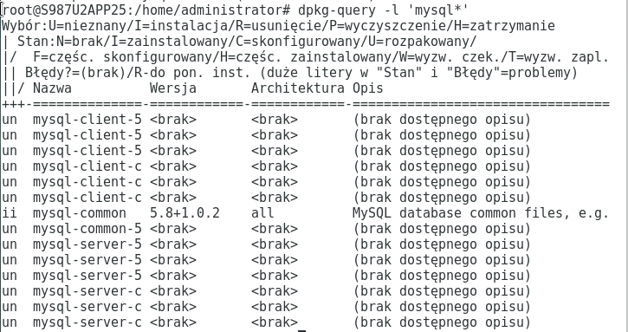
Instalacja serwera mysql
Do instalacji serwera mysql na silniku mariadb w Debian musimy mieć uprawnienia do wykonywania polecenia apt-get install i najlepiej do sprawdzania stanu deamona.
W pierwszej koleności sprawdzamy czy mamy dostępne paczki instalacyjne:
dpkg-query –list ’mysql*’
Jeśli tak, to instalujemy serwer i klienta
apt-get install mysql-server mysql-client
Sprawdzamy czy usługa stoi i dążymy
by uruchamiała się wraz ze startem systemu:
service mariadb status
service mariadb enable
Przypomnienie z klasy 2:
Wszelakie błędy z aplikacją będą odkładać się w logach w katalogu /var/log/mysql

Slide 5
Uruchomienie shella mysql
Po uruchomieniu usługi, logujemy się na shella mysql:
Mysql –uroot –p

Slide 6
Zarządzanie użytkownikami
Do utworzenia nowego użytkownika wykorzystujemy z polecenia SQL:
CREATE USER ’<nazwa_użytkownika>’@’<host>’ IDENTIFIED BY ’<hasło>’;
Gdzie <host> może przyjmować:
Localhost – podłączenie tylko z lokalnej maszyny
Adres IP – tylko z konkretnego adresu IP
Zakres IP, np. 192.168.0.* - podłączenie z każego adresu z zakresu
Zakres IP z maską, np. 192.168.0.0/255.255.255.0 – j.w
% - tzw. Wildcard – podłączenie z dowolnego adresu
Aby usunąć użytkownika wykorzystujemy polecenie DROP USER:
DROP USER ’<user>’@’<host>’;
Aby przejrzeć użytkowników wykorzystujemy polecenie:
SELECT * FROM mysql.user\G;

Slide 7
Zmiana hasła dla usera
Po instalacji bazy danych, użytkownik ’root’, który posiada pełne uprawnienia, nie posiada hasła. Nie jest to bezpieczne ze względów biznesowych i technicznych. Należy to zmienić wykorzystując polecenie ALTER USER:
ALTER USER ’<user>’@’<host>’ IDENTIFIED BY ’<hasło>’;
Dla naszego root’a ustawiamy:
ALTER USER ’root’@’localhost’ IDENTIFIED BY ’zaq1@WSX’;
FLUSH PRIVILEGES;
UWAGA!!! JEŚLI POLECENIE ZWRACA SQL SYNTAX ERROR należy, zmienić hasło na bazie mysql.user:
Update mysql.user set password=password(’zaq1@WSX’) WHERE user=’root’;
FLUSH PRIVILEGES;

Slide 8
Zarządzanie użytkownikami
Uprawnienia do konkretnych baz danych są nadawane poleceniem GRANT:
Grant <uprawnienie> ON <baza>.<tabela> TO ’<user>’@’<host>’;
Gdzie uprawnienia:
ALL PRIVILEGES – wszystkie uprawnienia
CREATE, DROP – Tworzenie usuwanie baz i tabel
SELECT – pobieranie danych z tabel
INSERT,UPDATE,DELETE – wstawianie, aktualizowanie i usuwanie danych z tabeli
Np. Nadajemy użytkownikowi Magda uprawnienia do pobierania danych z tabel i wstawianie nowych danych:
GRANT SELECT,INSERT ON baza.tabela To ’Magda’@’%’;

Slide 9
Zarządzanie użytkownikami
Po każdej zmianie na użytkownikach przeładowujemy uprawnienia poleceniem:
FLUSH PRIVILEGES;
Aby odebrać uprawnienia danemu użytkownikowi używamy polecenia REVOKE
REVOKE INSERT ON baza.tabela FROM ’Magda’@’%’;
FLUSH PRIVILEGES;

Slide 10
Mysqldump
Mysqldump umożliwia wytworzenie zrzutu danych (zapytań SQL) z bazy danych do pliku.
Mysqldump podczas tworzenia backupu zakłada blokady (locki) na bazę, umożliwiając zapis.
Backup:
Zrzuć bazę o nazwie <baza>, bez CREATE DATABASE:
mysqldump –u <user> -p <nazwa_bazy> > skrypt.sql
Zrzuć bazę/bazy razem z CREATE DATABASE:
mysqldump –u <user> -p –databases <nazwa_bazy> > skrypt.sql
Zrzuć wszystkie bazy danych do skryptu:
mysqldump –u <user> -p –all-databases >skrypt.sql
Aby odzyskać dane z backupu bazy danych (restore) wykonujemy polecenie:
mysql –u <user> -p <baza> < skrypt.sql

Slide 11
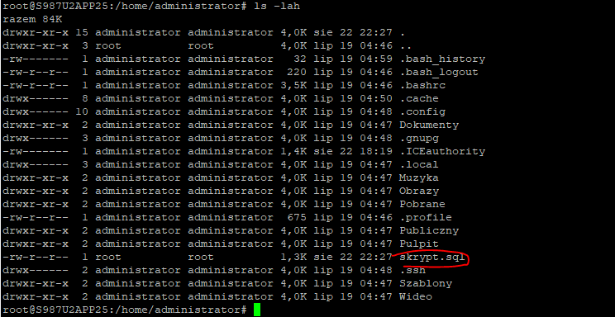
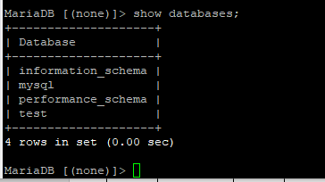
Tworzenie backupu bazy danych
Podstawowym narzędziem do wytworzenia backupu bazy danych jest mysqldump. Oprogramowanie to, tworzy automatycznie skrypt.sql, który w każdej chwili może zostać uruchomiony, dzięki czemu przywrócimy naszą bazę danych do danych sprzed backupu.
W pierwszej kolejności warto sprawdzić jakie posiadamy bazy danych.
Po wyborze bazy danych tworzymy jej backup.
Mysqldump –u <user> -p <hasło> -d <wybrana_baza> > skrypt.sql
Wytworzony został skrypt w ścieżce podanej przez użytkownika.

Slide 12
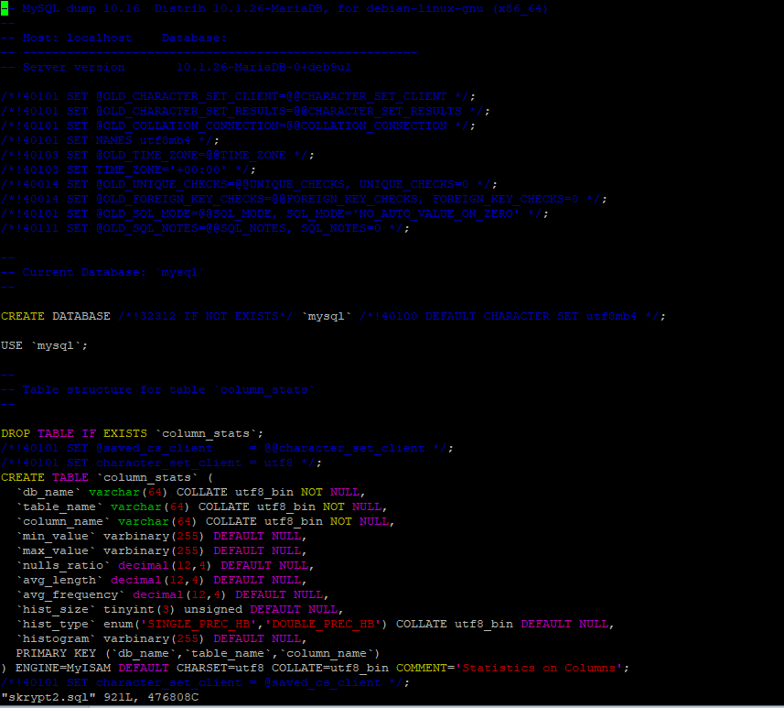
Jak wygląda skrypt z mysqldump?

Slide 13
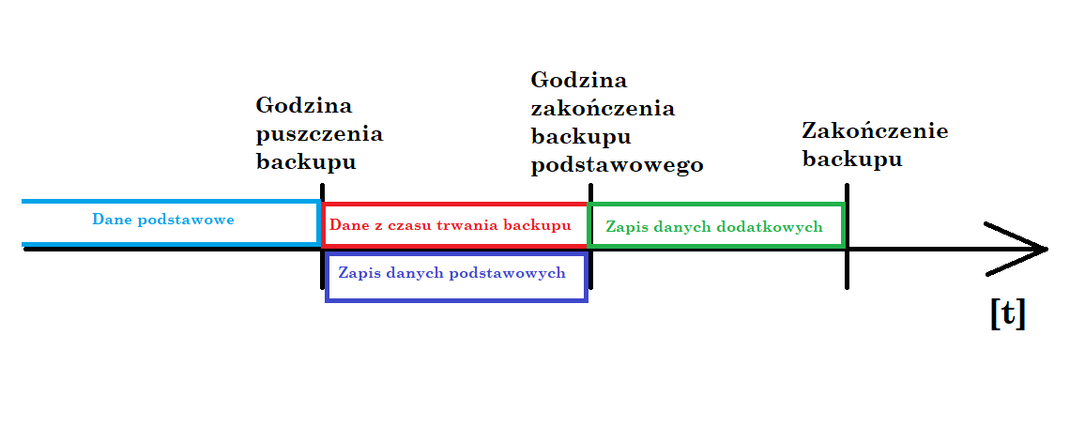
Innobackupex – zastępca mysqldump
Innobackupex pozwala na wykonanie plikowego, bezprzerwowego backupu (hotbackup).
Innobackupex nie blokuje tabel, a zmiany wykonane w ciągu wykonywania backupu są zapisywane na boku, i scalane podczas przygotowywania backupu.
Innobackupex jest w stanie wykonać TYLKO pełen backup (wszystkich baz danych)

Slide 14
Materiał nieobowiązkowy - transakcje
W bazach danych wykorzystywane są często tzw. Transakcje. Są to operacje na zapytaniach SQL’owych, w taki sposób aby w dogodny sposób można było powrócić do poprzednich ustawień.
Struktura:
Begin transaction;
Zapytania sql (najczęściej update) W przypadku niepowodzenia wykonania kwerendy można cofnąć zmiany, które się wykonały podczas update.
Do Zatwierdzenia zmian służy: COMMIT;
Do Cofnięcia zmian służy: ROLLBACK;

Slide 15
Tworzenie kopii baz danych, oraz naprawa bazy danych
Podsumowanie, pytania?
Bardzo dziękuję za te kilka wspólnie spędzonych tygodni ;)
Powodzenia na E14 ;)
Wesołych Świąt ;D

